Slide 2
.
ЕДИНЫЙ ВСЕКУБАНСКИЙ
КЛАССНЫЙ ЧАС
«Год культуры –
история Кубани в лицах»

Slide 3
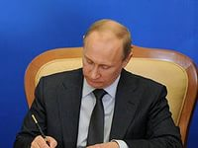
Указ Президента Российской Федерации
от 22 апреля 2013 г. № 375

Slide 4
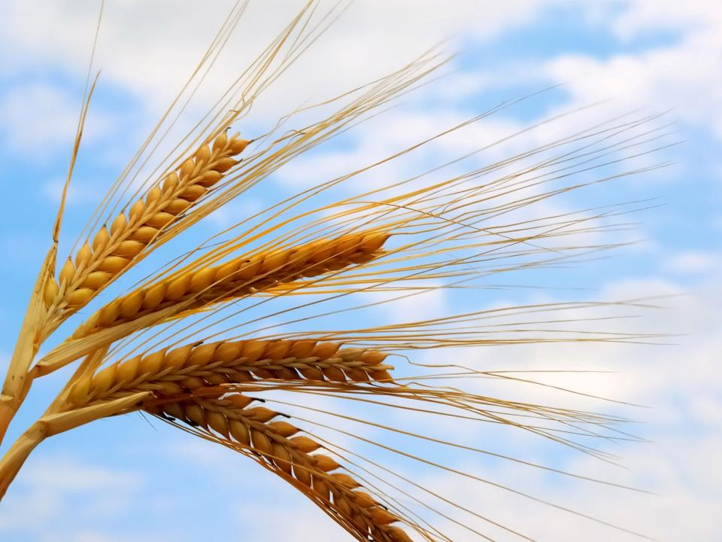

Slide 5
1 лепесток: 2565 – учреждений культуры в Краснодарском крае; 2 лепесток: 1044 библиотеки; 3 лепесток: 1103 клубов и Домов культуры; 4 лепесток: 60 музеев; 5 лепесток: 10 театров и концертных учреждений; 6 лепесток: 180 школ искусств; 7 лепесток: 67 кинотеатров; 8 лепесток: 28 парков культуры и отдыха;
9 лепесток: кадры культуры – более 31 тысячи человек.

Slide 8
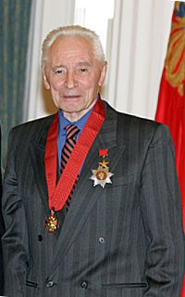

Slide 9
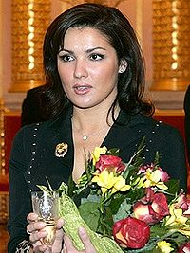

Slide 10
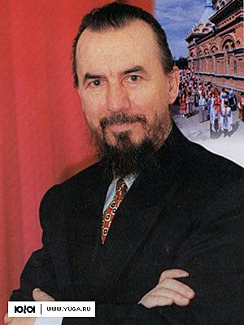

Slide 11
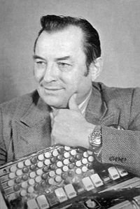

Slide 12
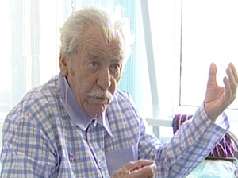

Slide 13
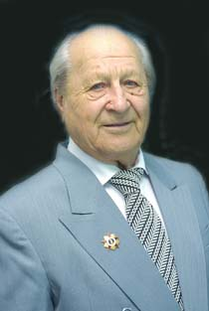

Slide 14
Видно, так и быть,
Здесь мне век прожить,
До конца любить.
Здесь мои друзья,
Здесь моя семья,
Большего не скажешь -
Здесь ЗЕМЛЯ МОЯ!

